Slide 1
Consejo Estatal de Población
2° Sesión Ordinaria del Grupo Estatal para la Prevención del Embarazo Adolescente.
Director: L.E. Apolinar Josafat Mendoza
Morelia, Michoacán. 11 de Diciembre del 2024.
Gobierno de Michoacán

Slide 2
Contexto:
En el marco de la Estrategia Nacional para la Prevención del Embarazo en Adolescentes ENAPEA, el 6 seis de septiembre del 2016 se instala en la entidad Michoacana, el Grupo Estatal para la Prevención del Embarazo en Adolescentes (GEPEA), y se hace la reinstalación el día 26 veintiséis de mayo del 2022.
Gobierno de Michoacán

Slide 3
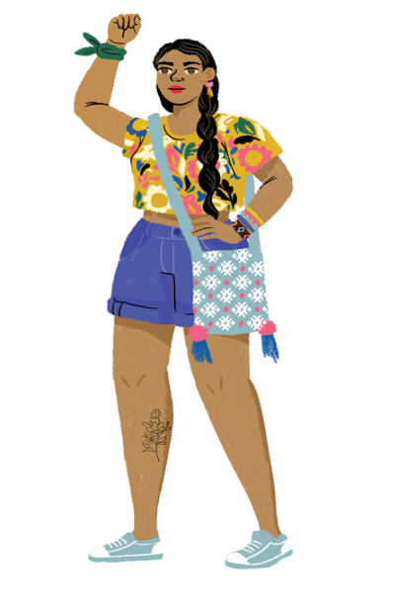
Objetivo y Meta
El objetivo general de la ENAPEA es reducir el número de embarazos en adolescentes en México con absoluto respeto a los derechos humanos, particularmente los derechos sexuales y reproductivos.
Reducir el embarazo en adolescentes es una de las principales metas de la ENAPEA. Para ello, se plantea erradicar el embarazo en niñas de 10 a 14 años y reducir en un 50% la tasa específica de fecundidad de las adolescentes de 15 a 19 años (TEF15-19) para el año 2030.
2015 |  |  |  | 2030
Gobierno de Michoacán

Slide 4
La ENAPEA establece que “las entidades federativas constituirán el Grupo Estatal para la Prevención del Embarazo en Adolescentes (GEPEA), tomando como modelo de referencia el Nacional.
Gobierno de Michoacán

Slide 5
ESTRATEGIA:
Una vez analizado el problema e identificar los Municipios de atención prioritaria, la ruta de acciones que implementa el Grupo Estatal de Prevención de Embarazos Adolescentes para lograr el objetivo.
La estrategia se divide en 6 componentes temáticos
Gobierno de Michoacán

Slide 6
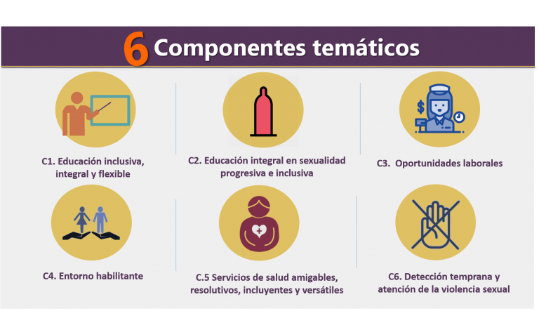
6 COMPONENTES TEMÁTICOS
Gobierno de Michoacán

Slide 7
MECANISMO DE COORDINACIÓN
La implementación del Programa de Prevención del Embarazo Infantil y Adolescente del Estado de Michoacán tendrá como principios el trabajo coordinado, interinstitucional, el enfoque de derechos y humanos y la perspectiva de género; misma que estará a cargo del grupo de trabajo estatal denominado Grupo Estatal para la Prevención del Embarazo en Adolescentes, GEPEA desde donde se establecerán los mecanismos de coordinación y comunicación para su ejecución, seguimiento y evaluación.
De acuerdo al componente 2 del ENAPEA, diseña talleres para formar, capacitar y concientizar a los adolescentes y jóvenes como multiplicadores de información sexual y reproductiva, con la finalidad de poder reducir el embarazo en adolescentes y las enfermedades de transmisión sexual.
Gobierno de Michoacán

Slide 8
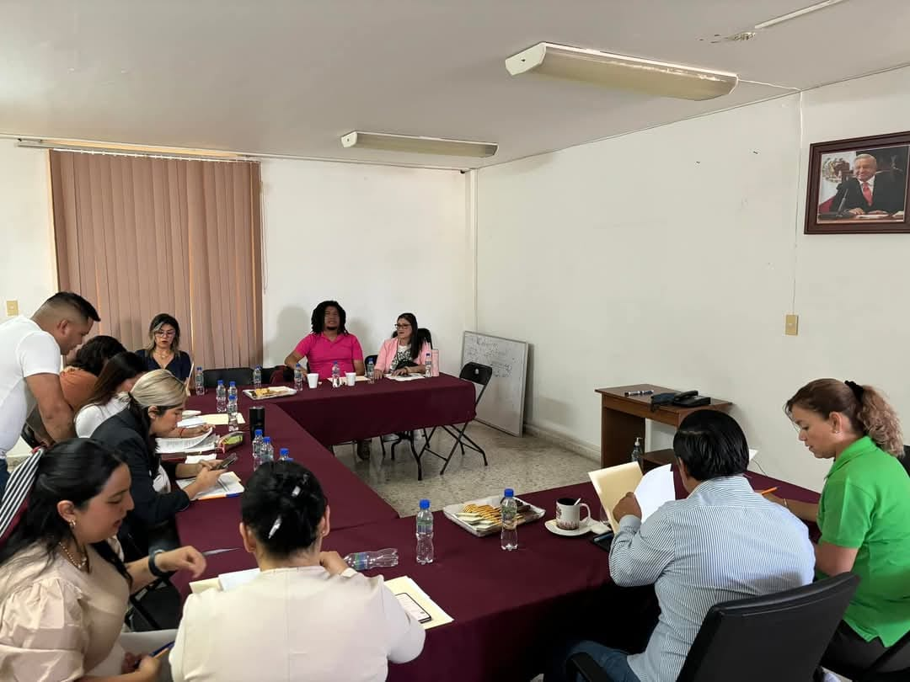
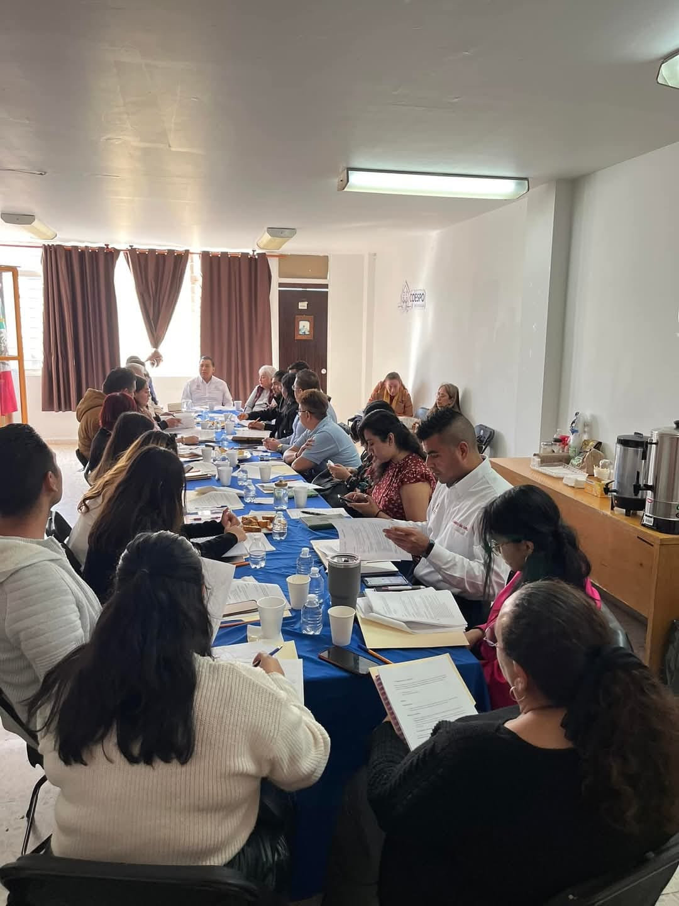
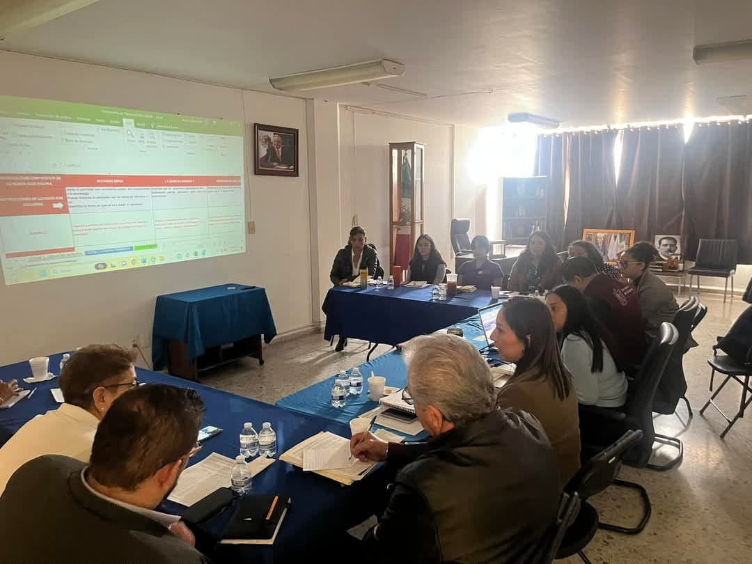
MESAS DE TRABAJO.
5
Gobierno de Michoacán

Slide 9
ATENCIÓN A LA POBLACIÓN ADOLESCENTE , A TRAVÉS DEL GEPEA MICHOACÁN 2024.

Slide 10
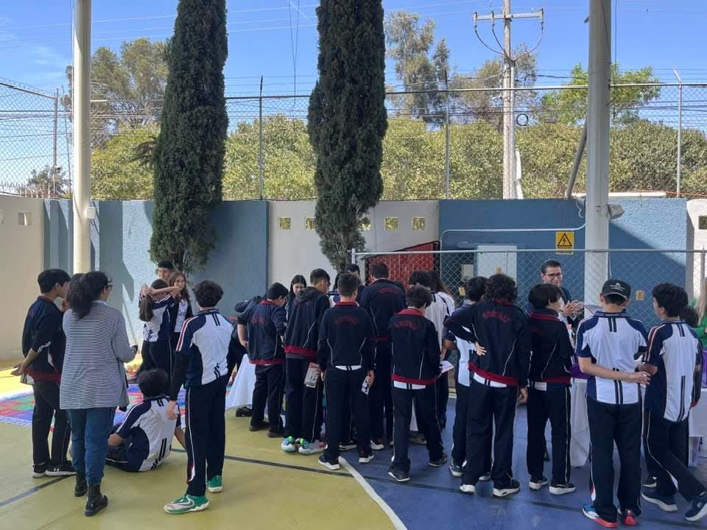
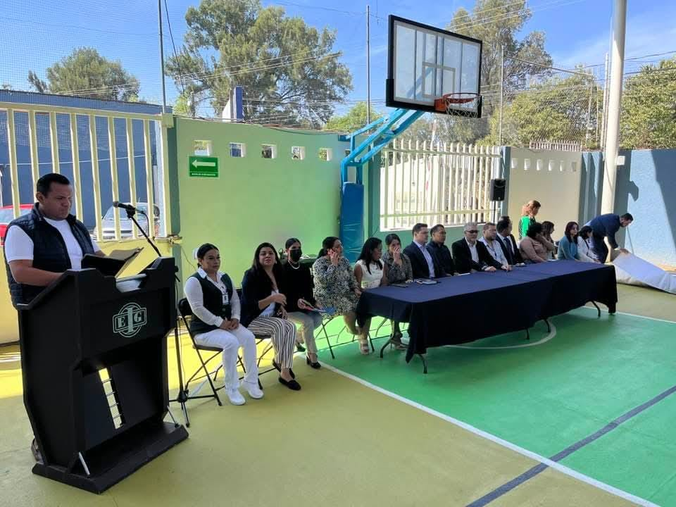
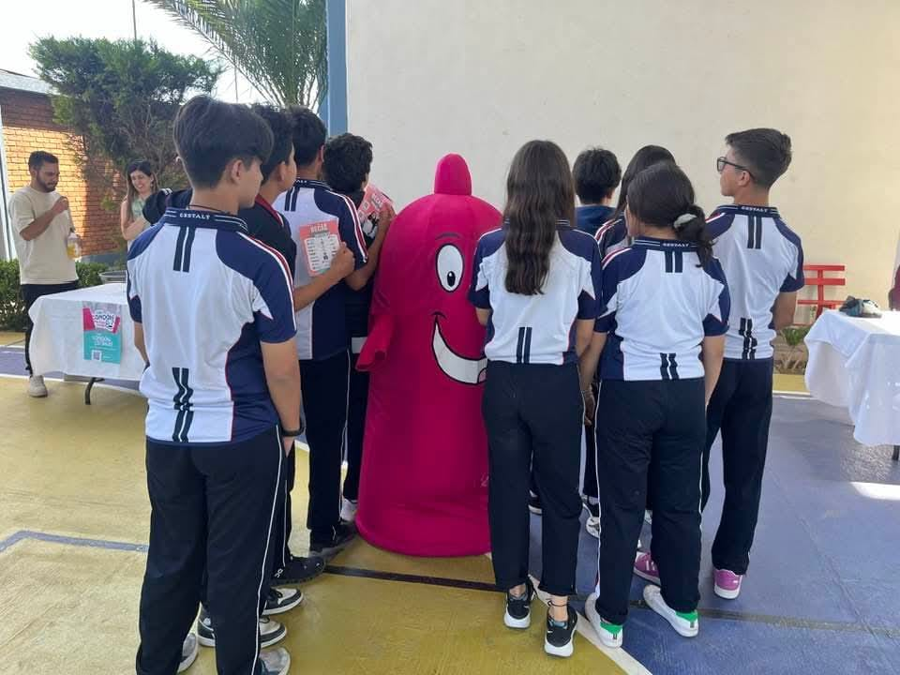
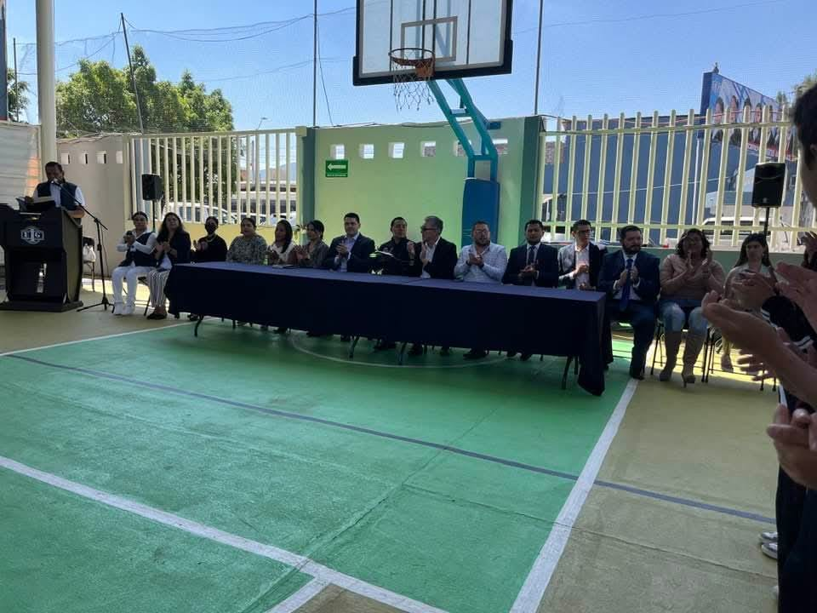
INSTITUTO GESTALT
700
GESTALT

Slide 11
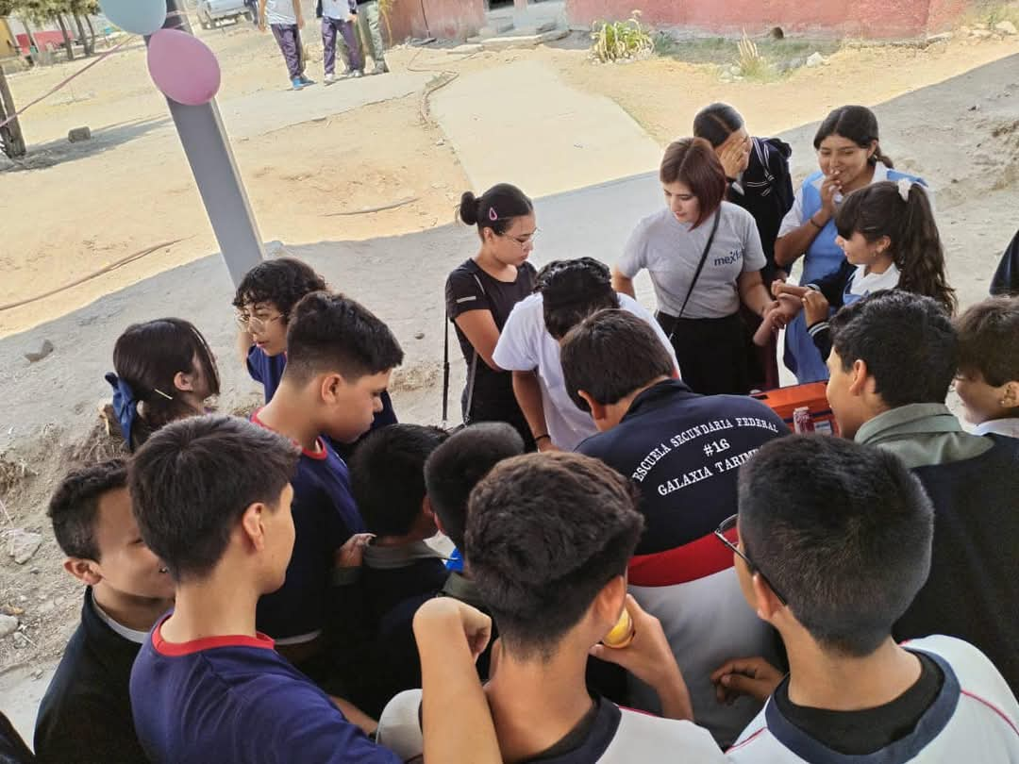
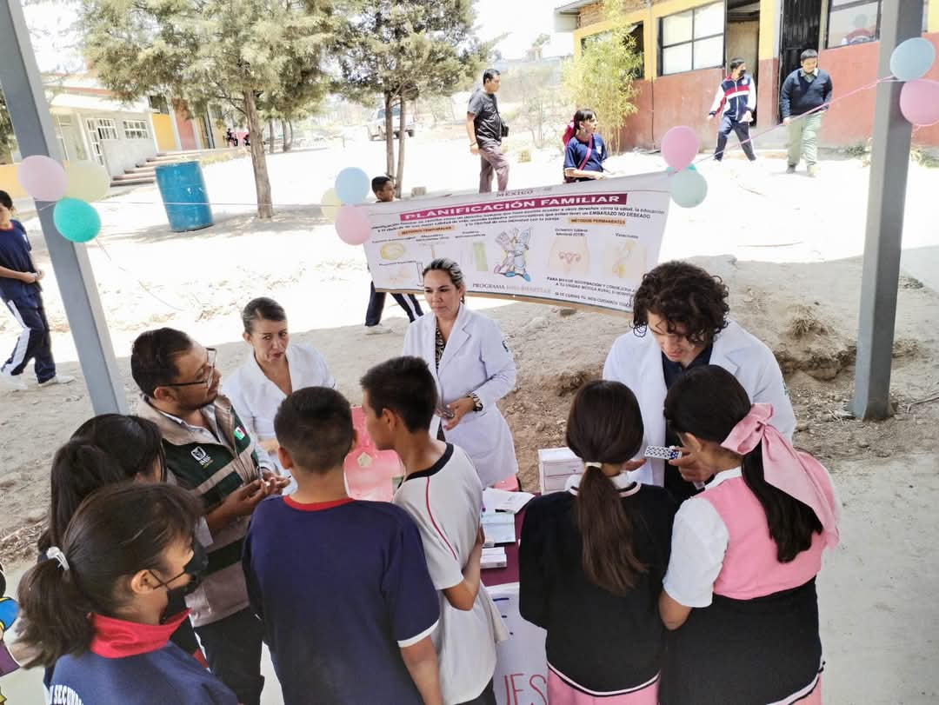
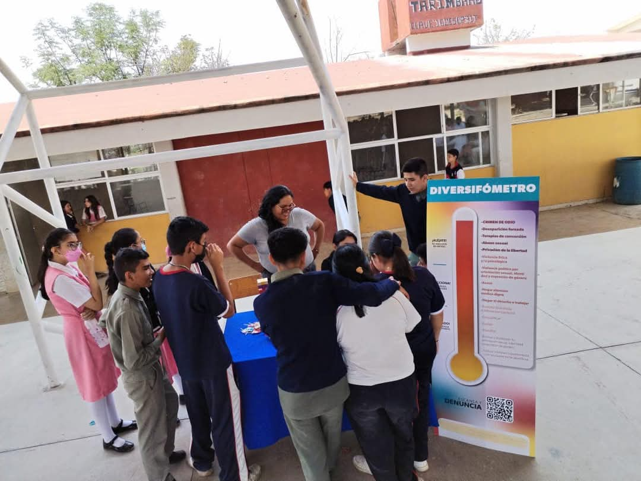
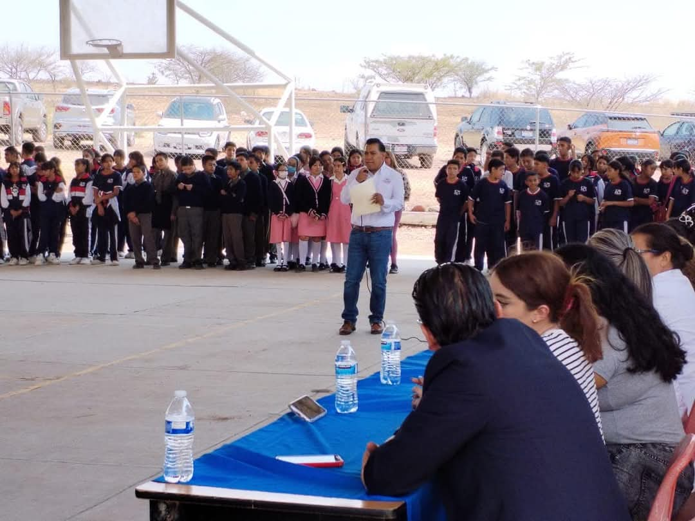
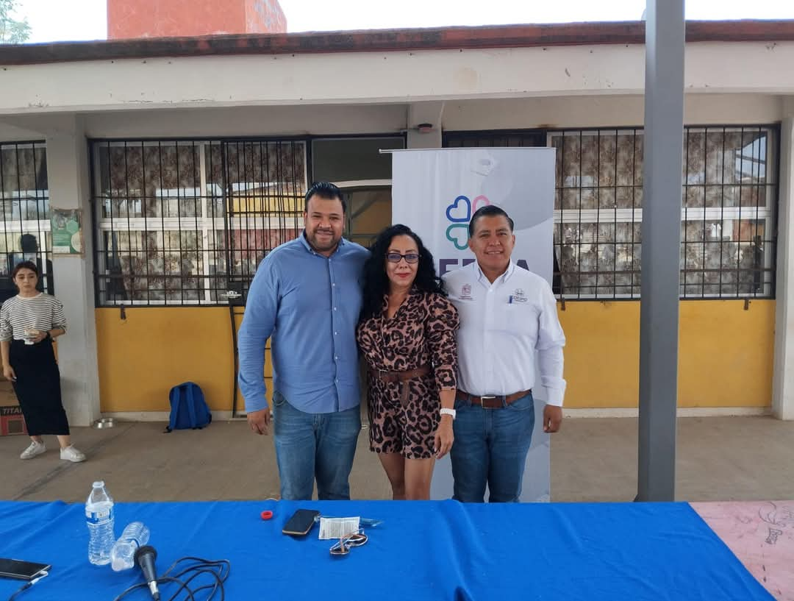
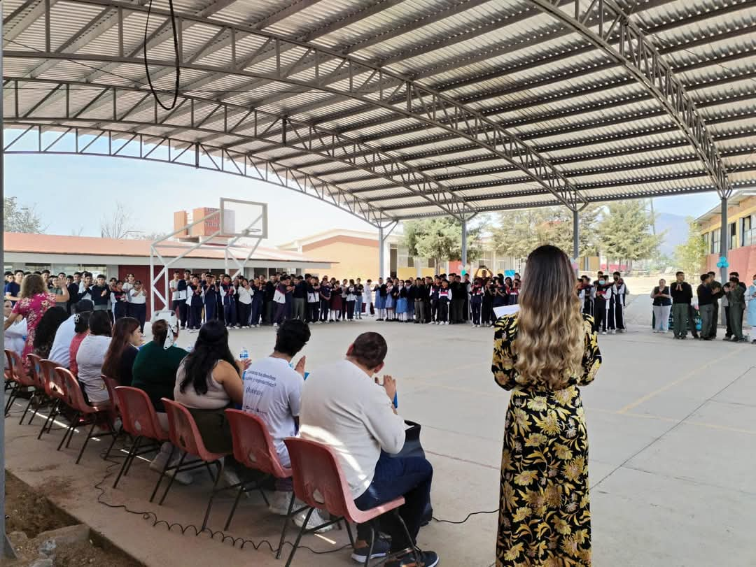
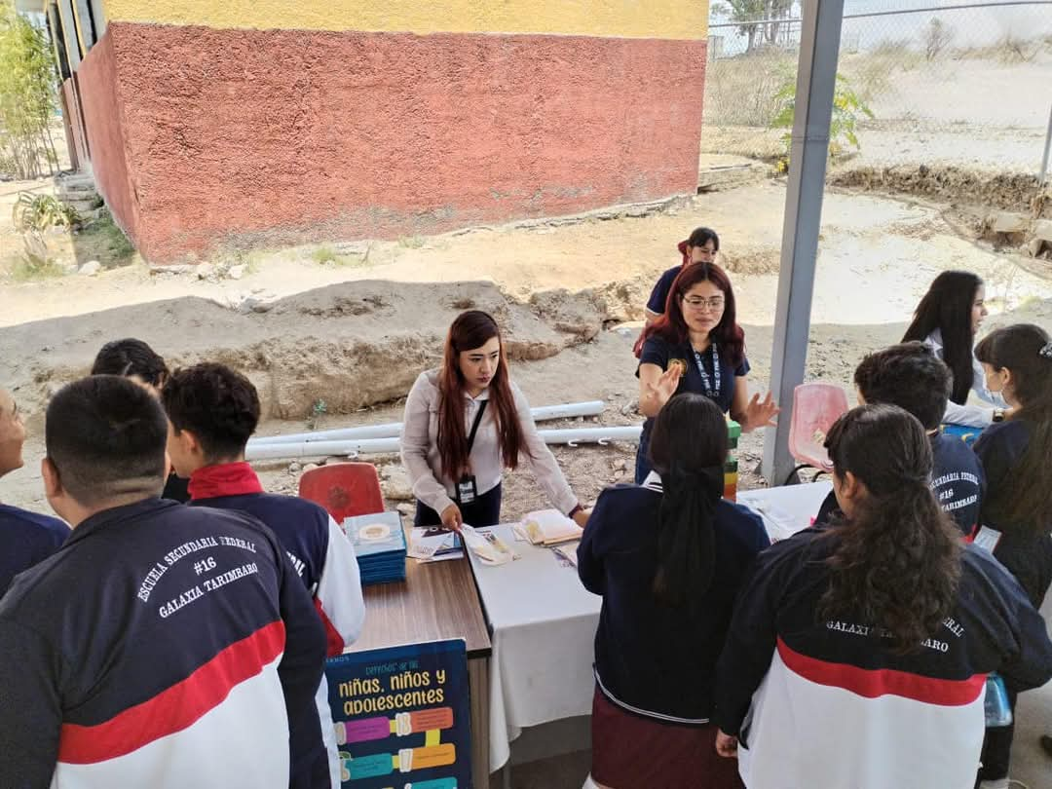
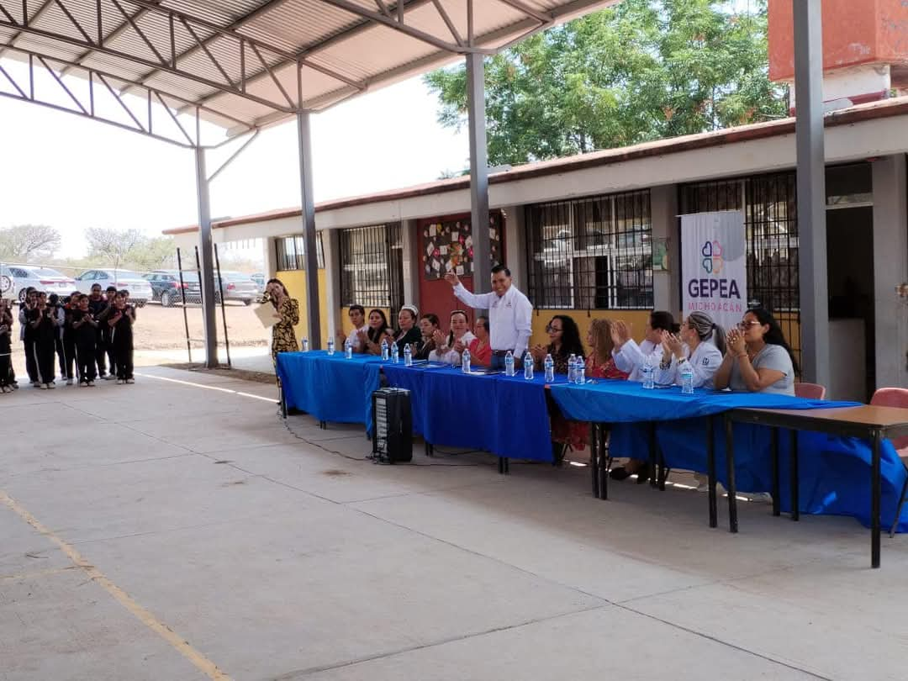
TARIMBARO
500
ESC. SEC. FEDERAL #16, GALAXIA.

Slide 12
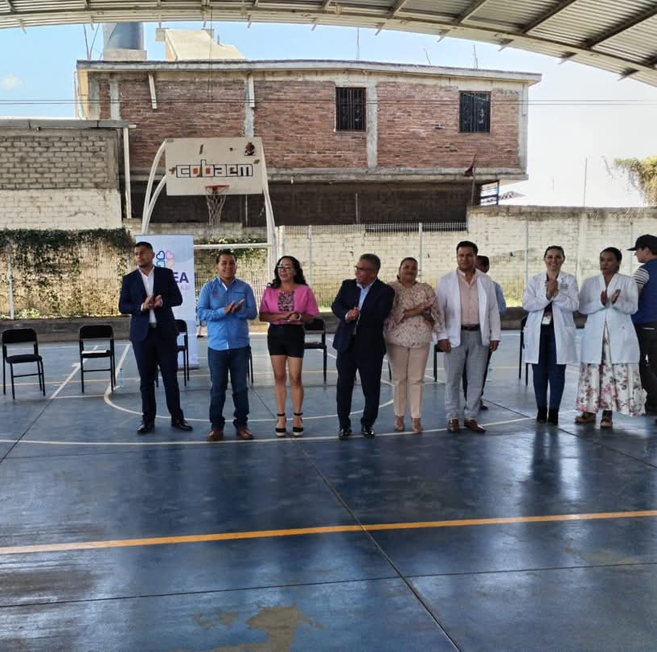
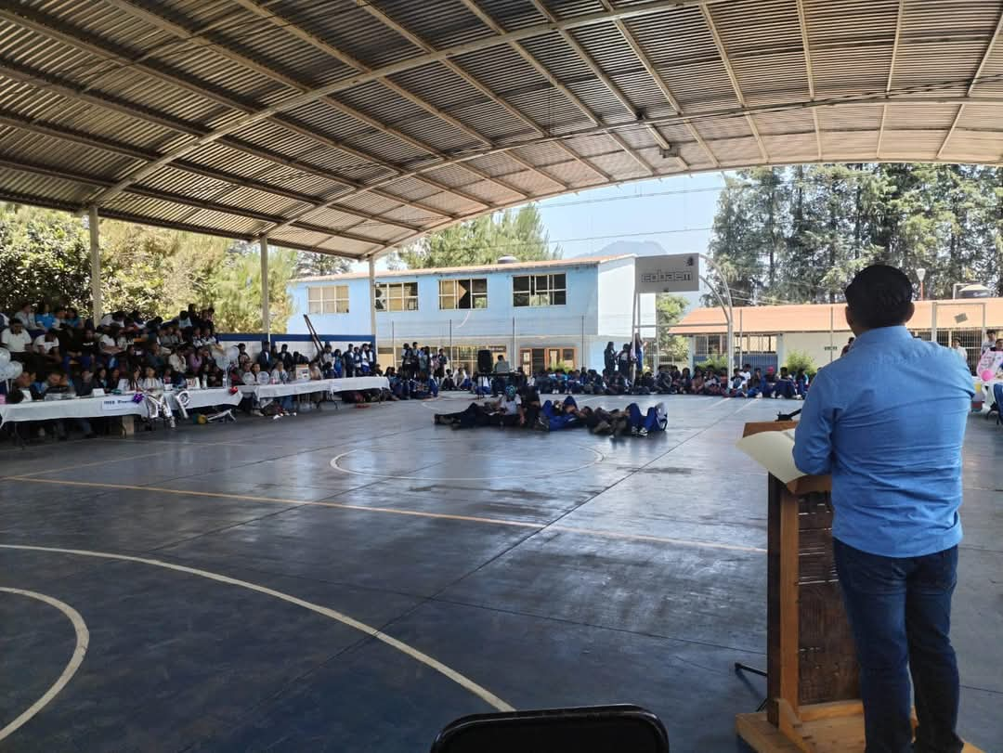
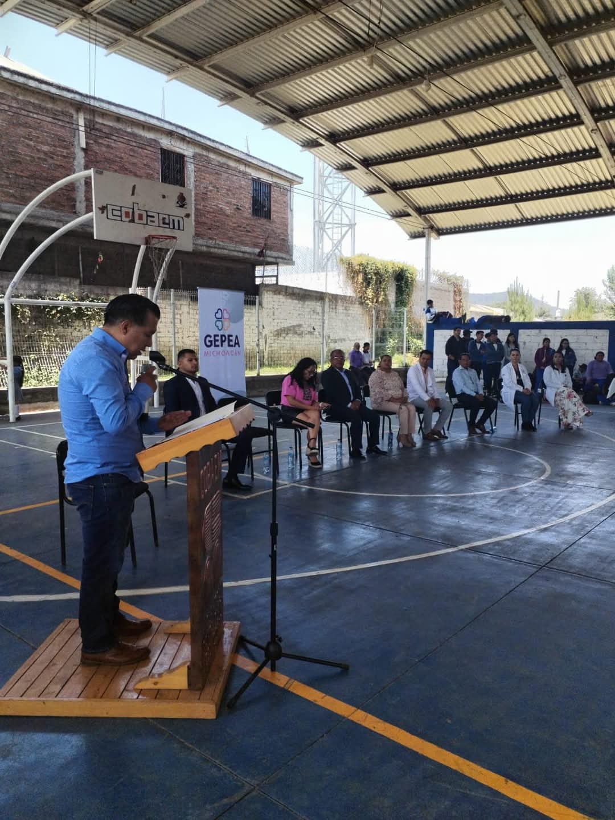
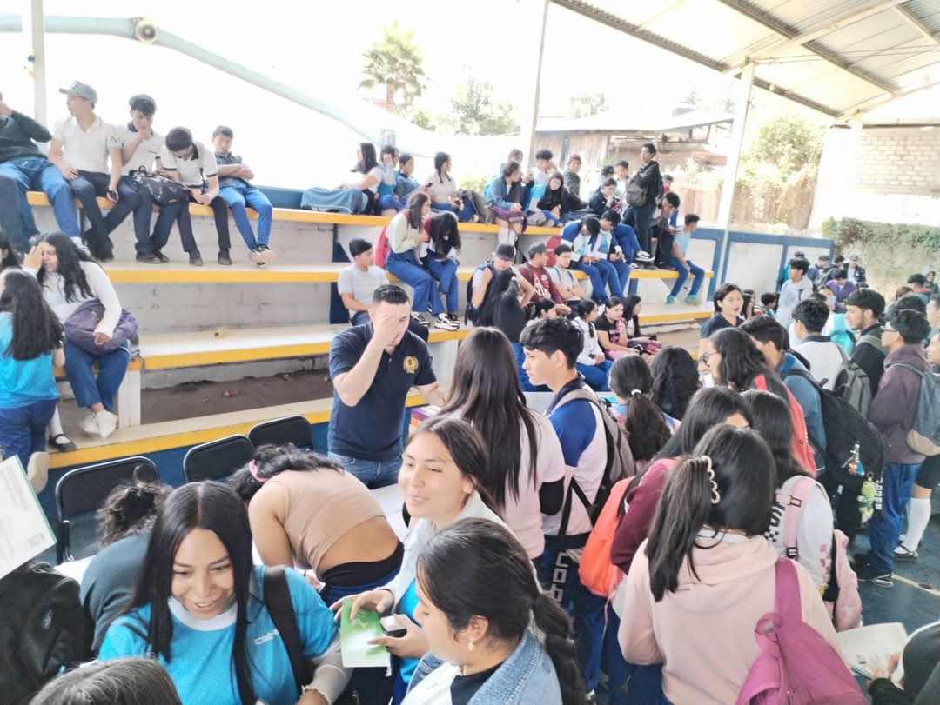
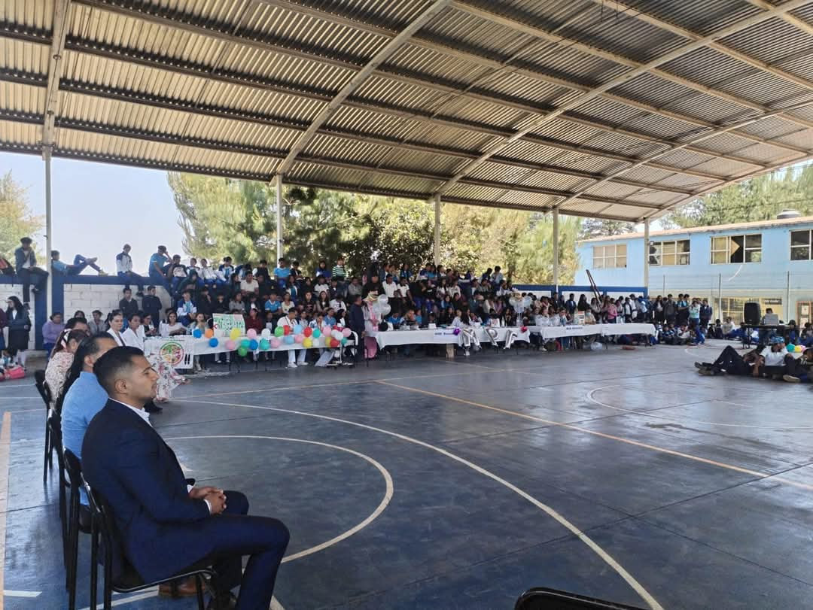
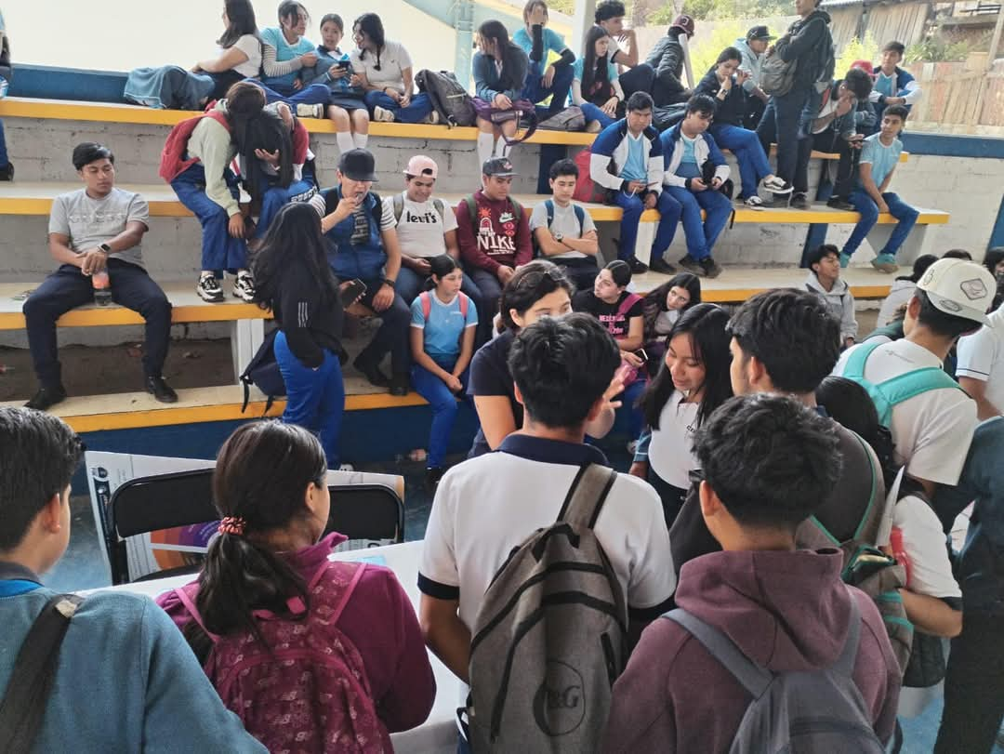
PLANTEL SANTA CLARA
500
COLEGIO DE BACHILLERES.

Slide 13
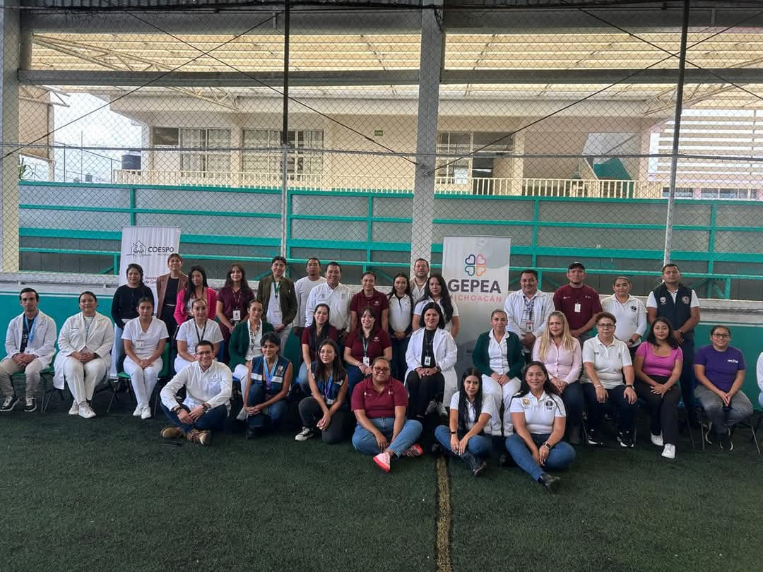
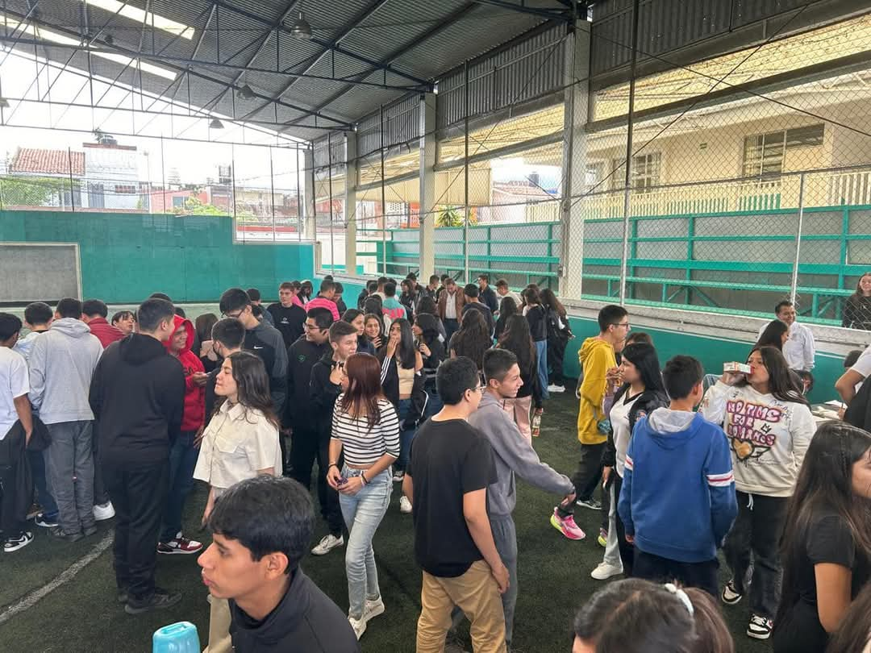
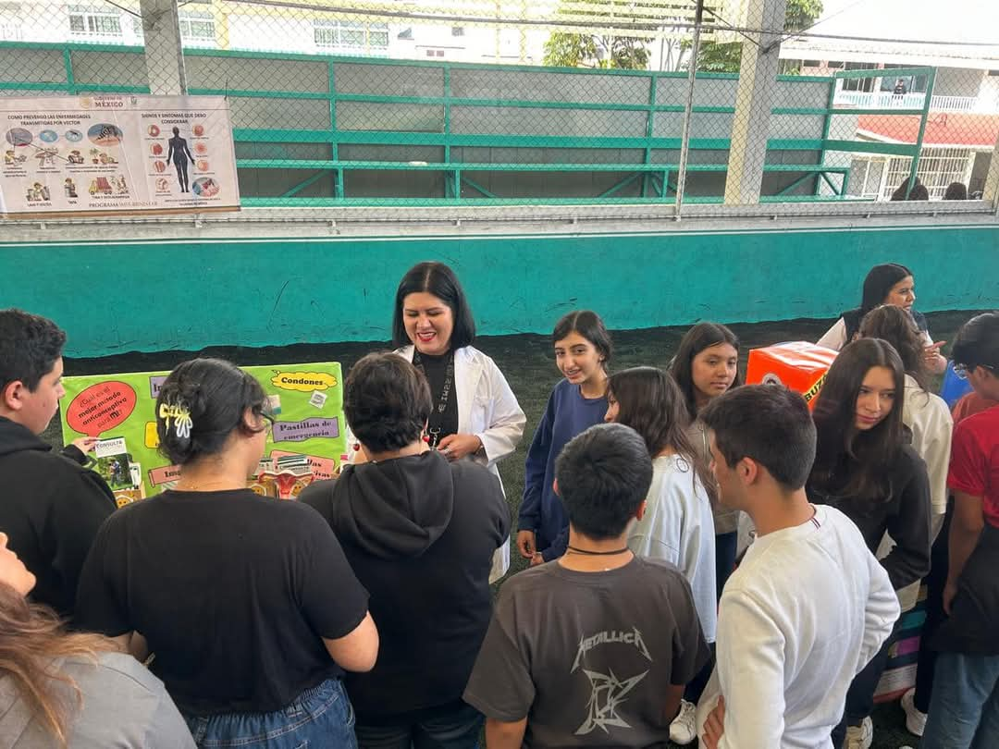
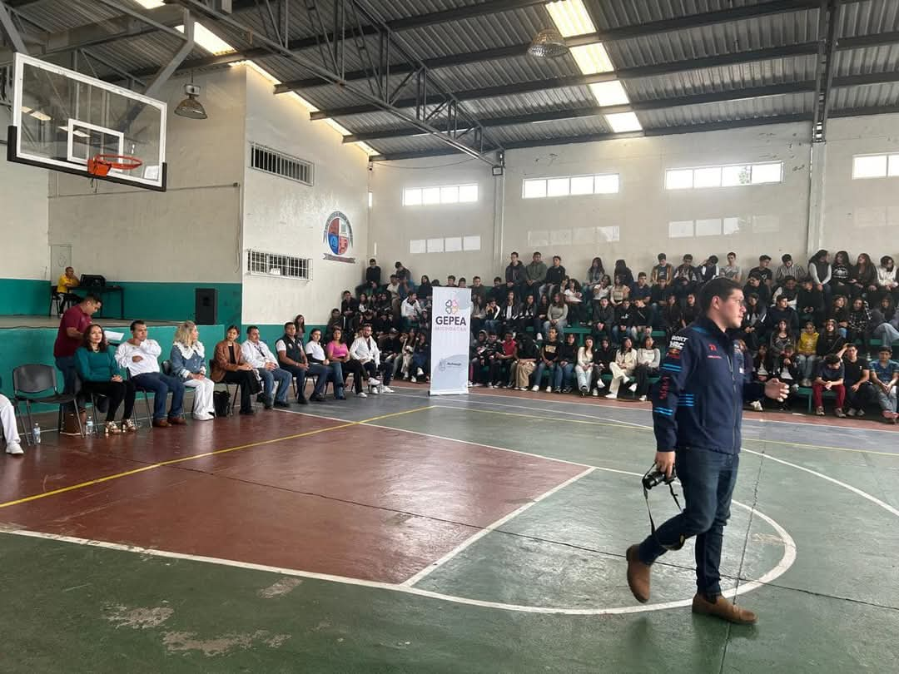
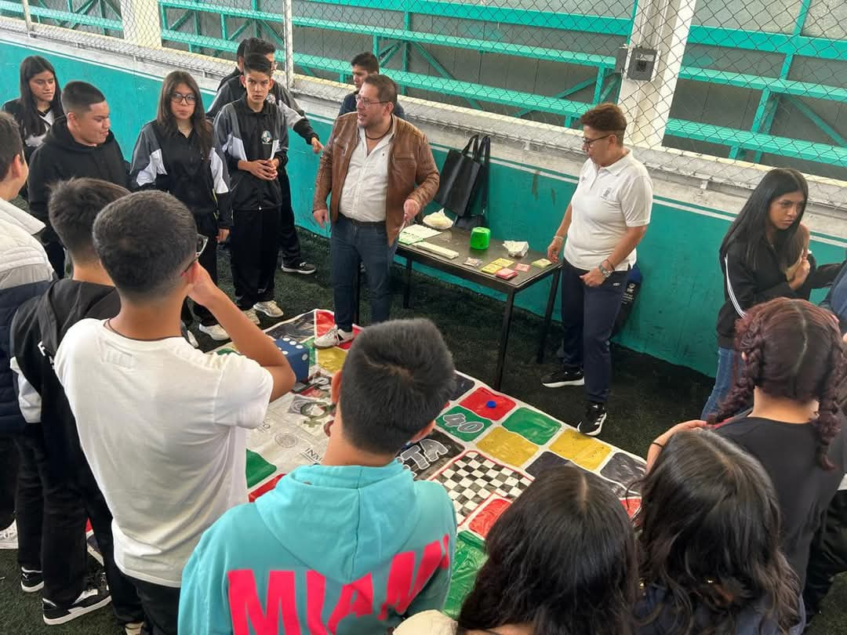
PREFECO “MELCHOR OCAMPO”.
700
PREFECO MORELIA
Gobierno de Michoacán

Slide 14
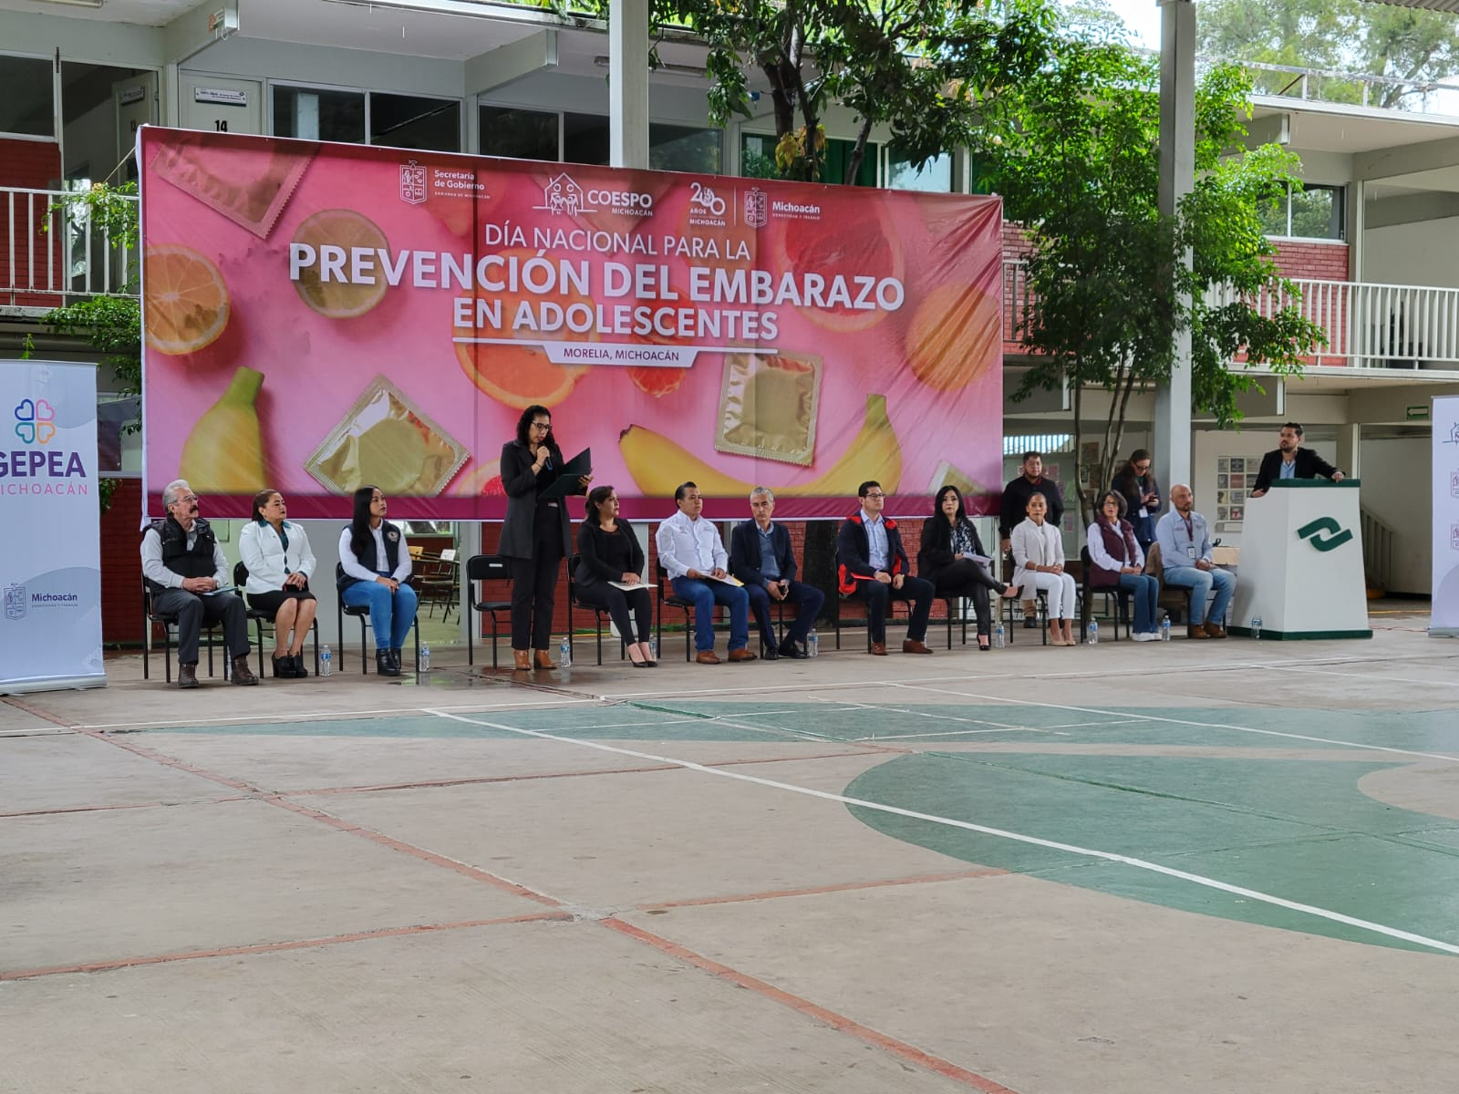
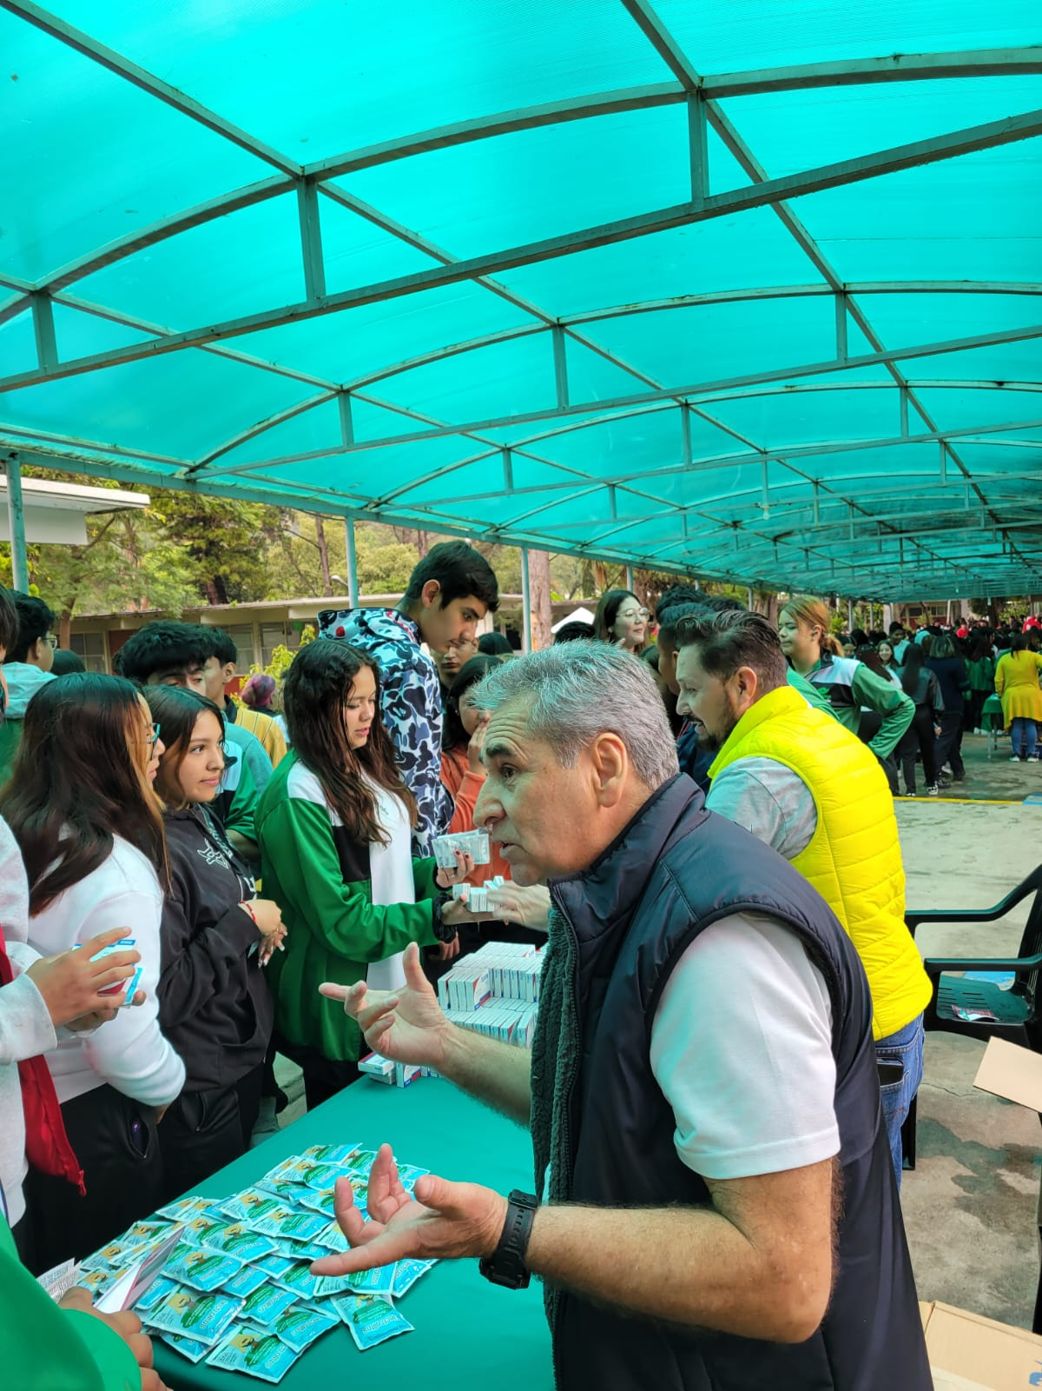
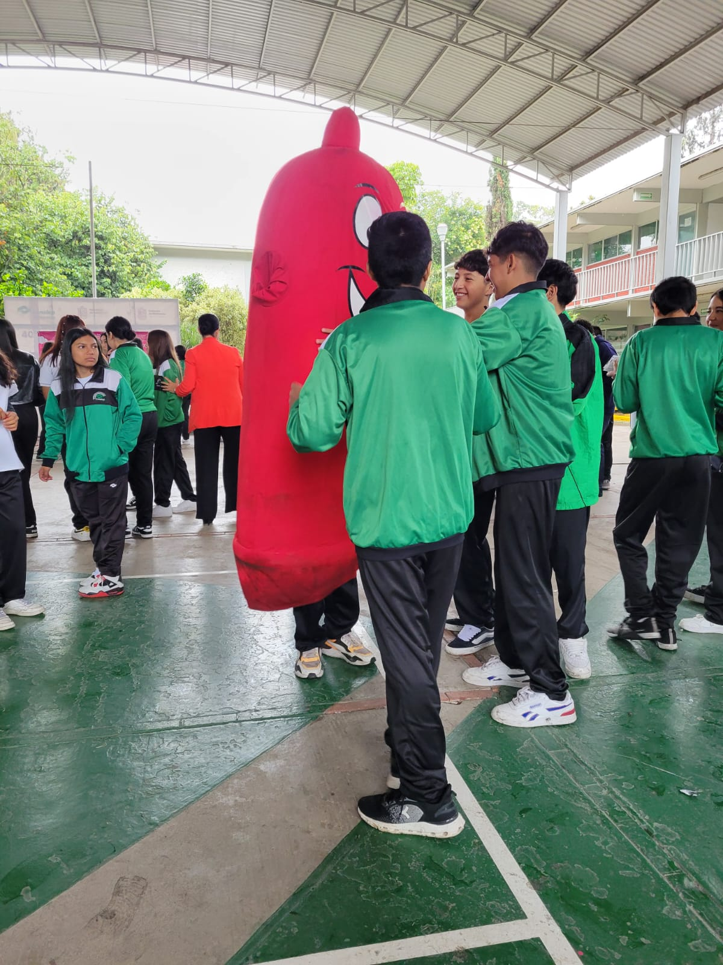
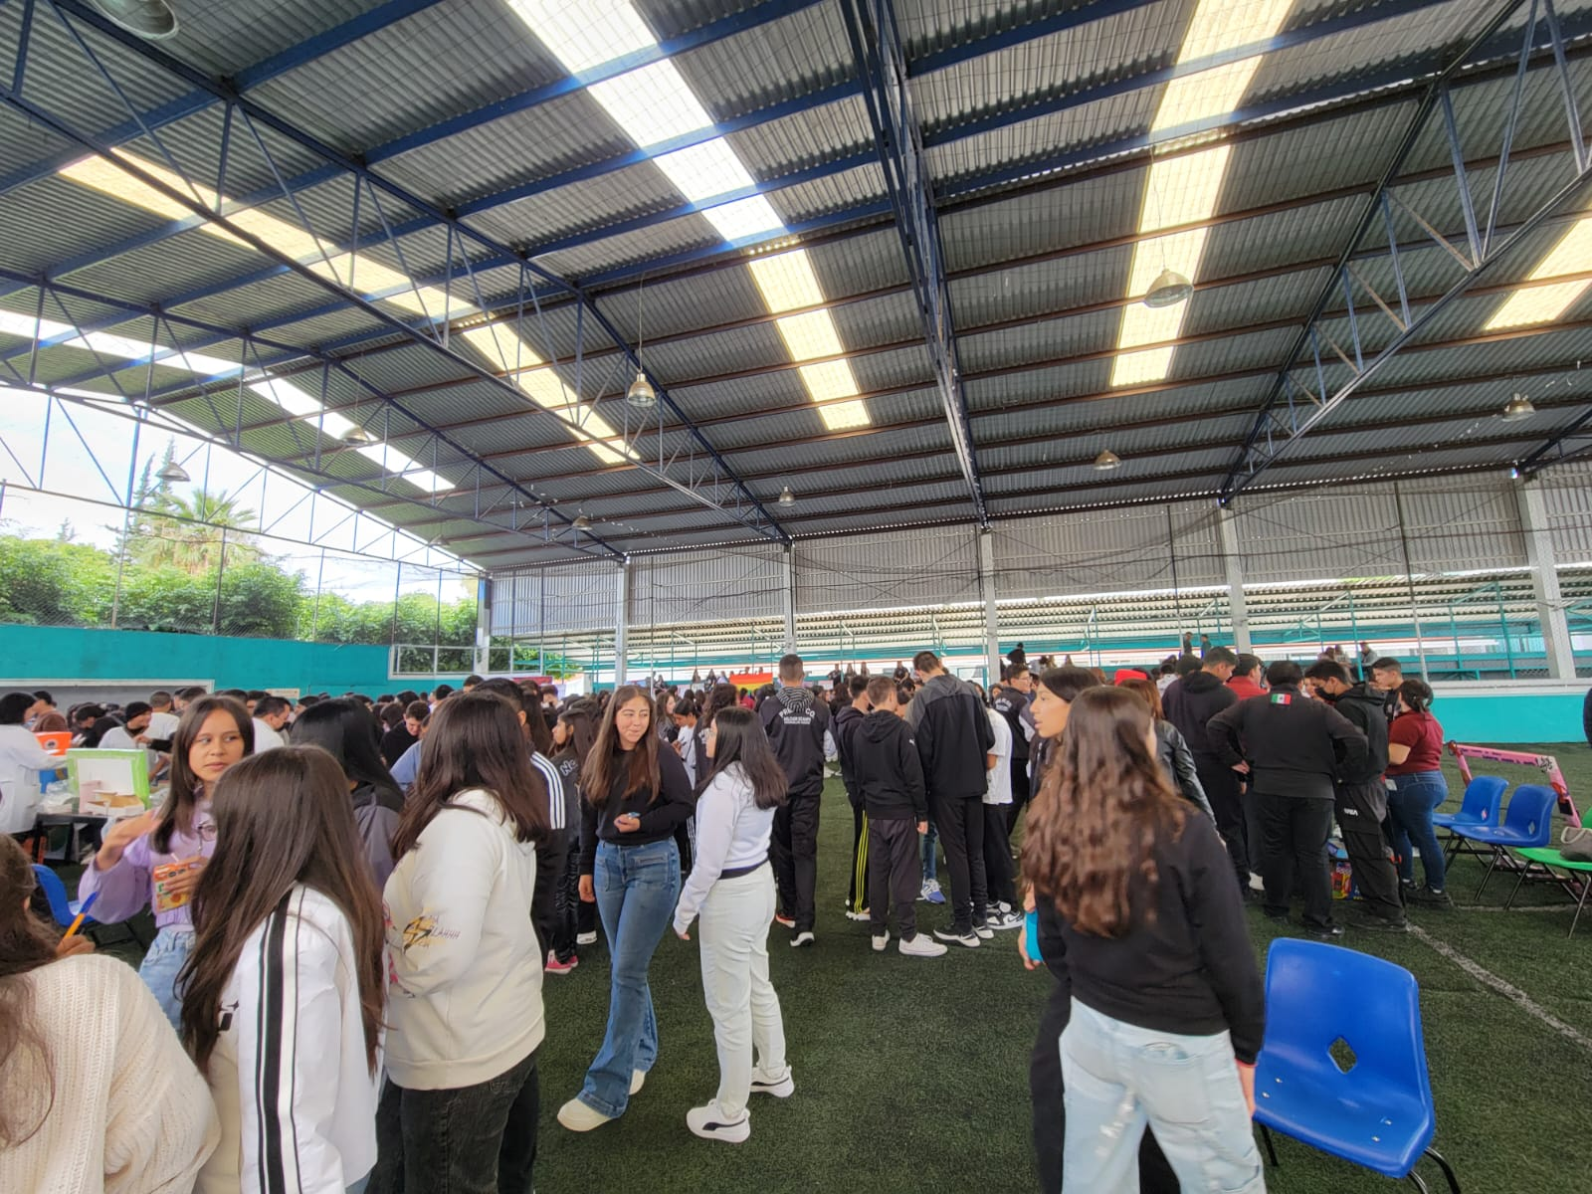
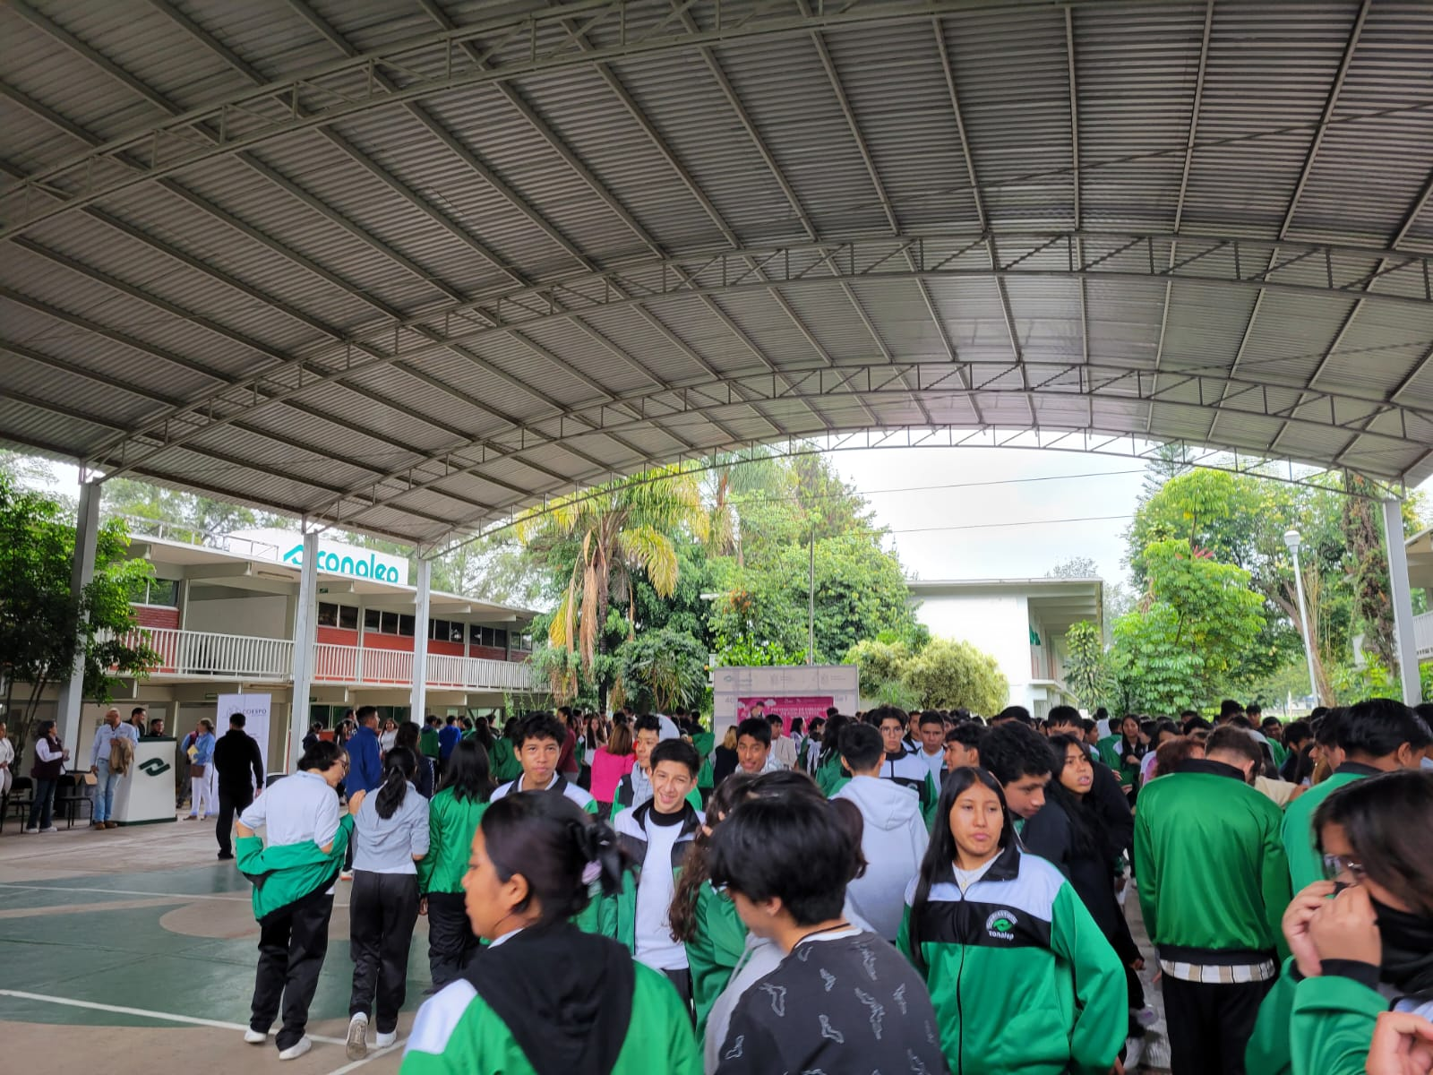
DÍA NACIONAL PARA LA PREVENCIÓN DEL EMBARAZO ADOLESCENTE.
1000
CONALEP Y CETIS 120
Gobierno de Michoacán

Slide 15
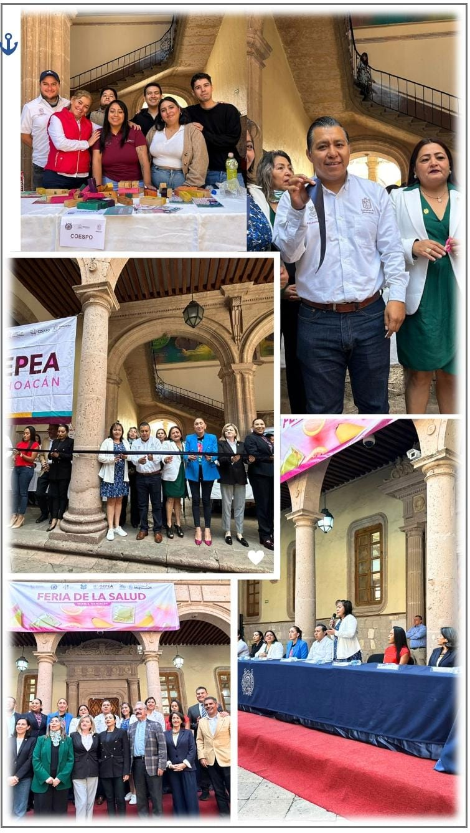
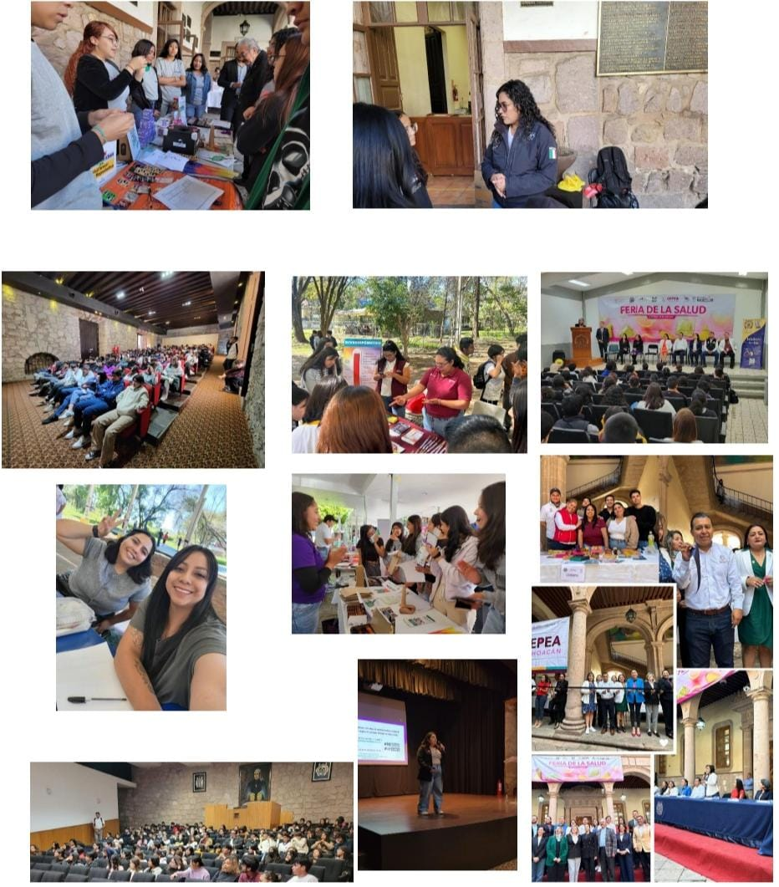
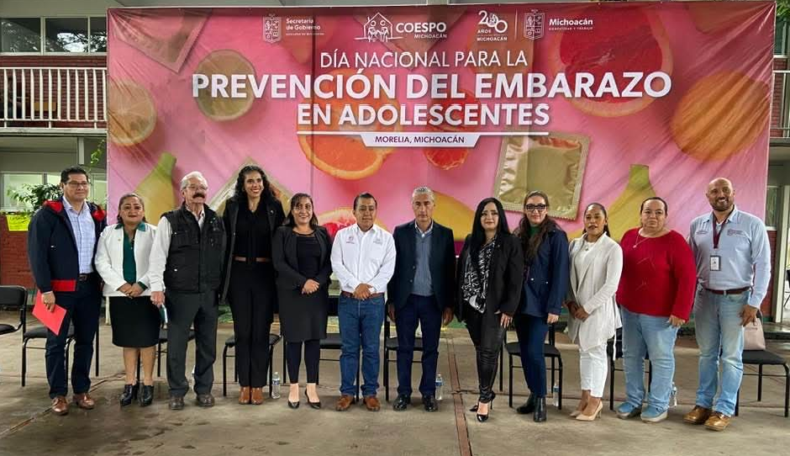
U.M.S.N.H.
PREPARATORIAS MORELIA
COLEGIO PRIMITIVO DE SAN NICOLAS DE HIDALGO
1,790
JOSE MARIA MORELOS Y PAVON
1840
PASCUAL ORTIZ RUBIO
1,236
ISAAC ARRIAGA
1820
MELCHOR OCAMPO
1,100
Gobierno de Michoacán

Slide 16
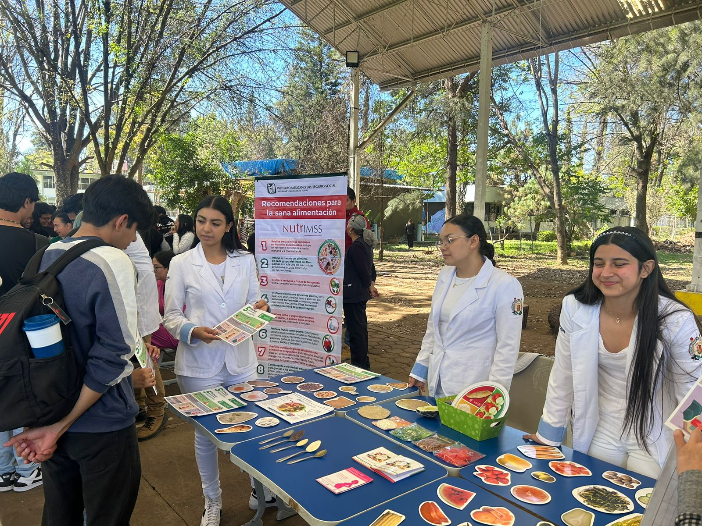
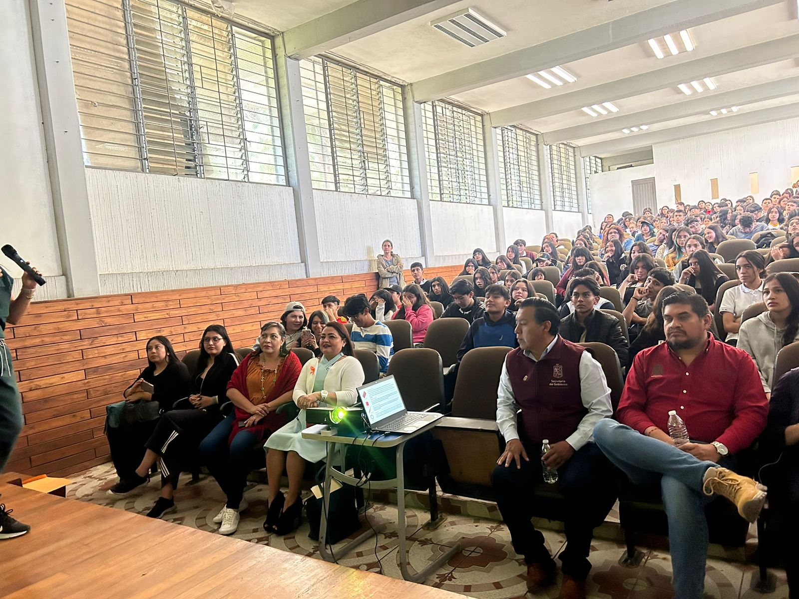
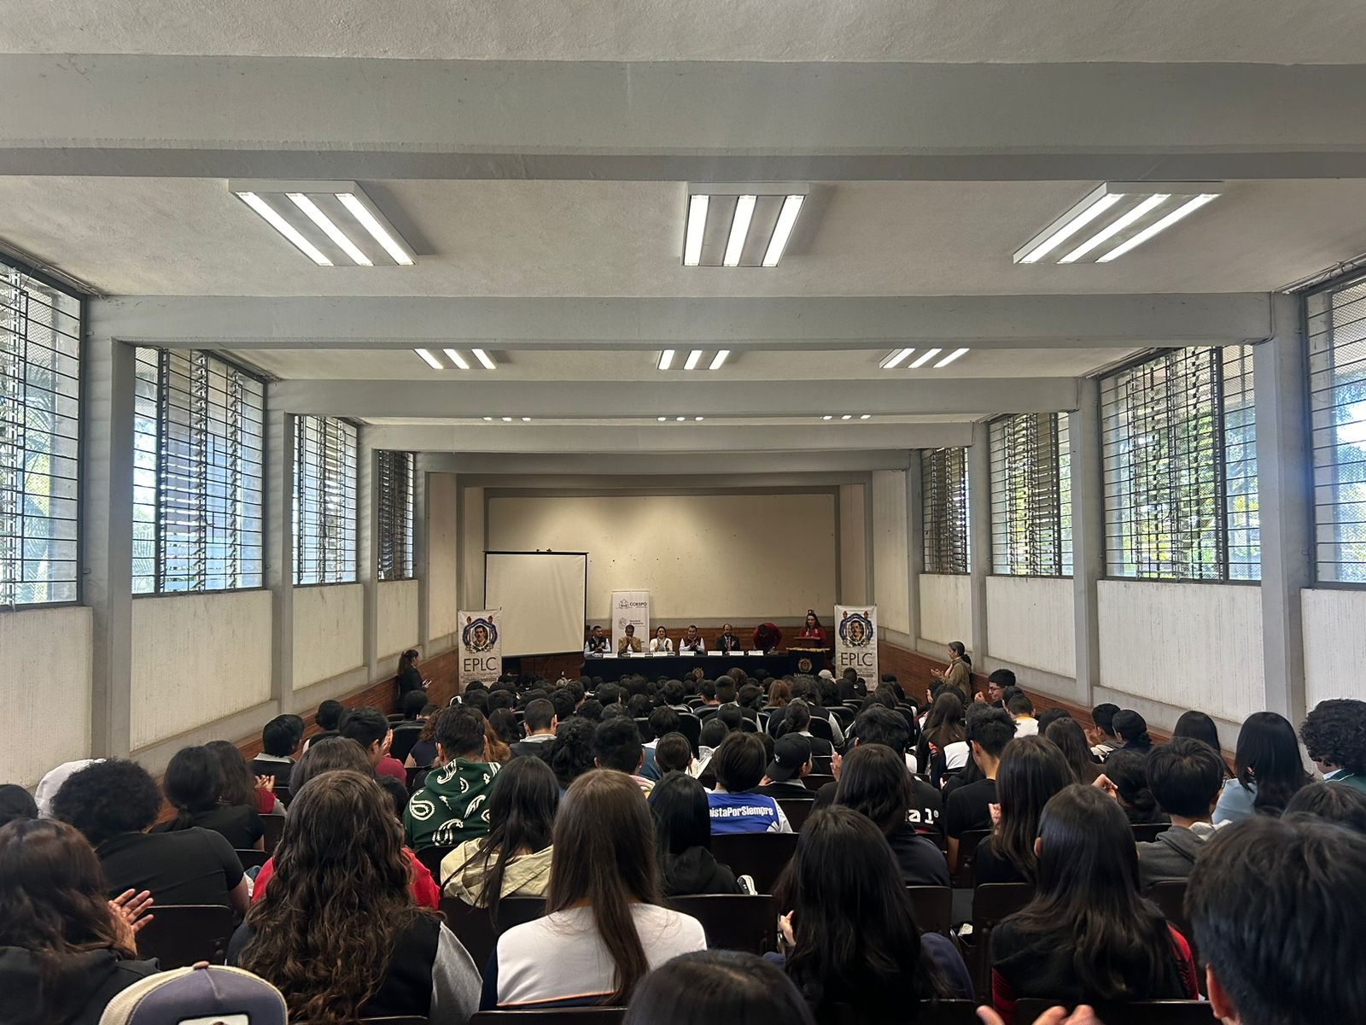
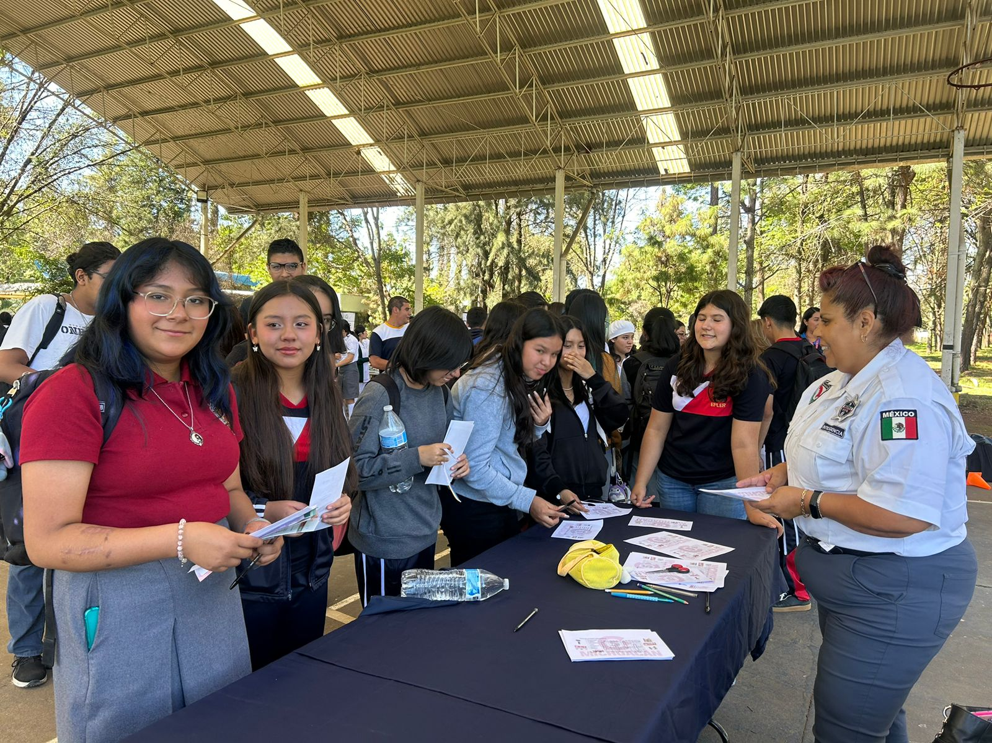
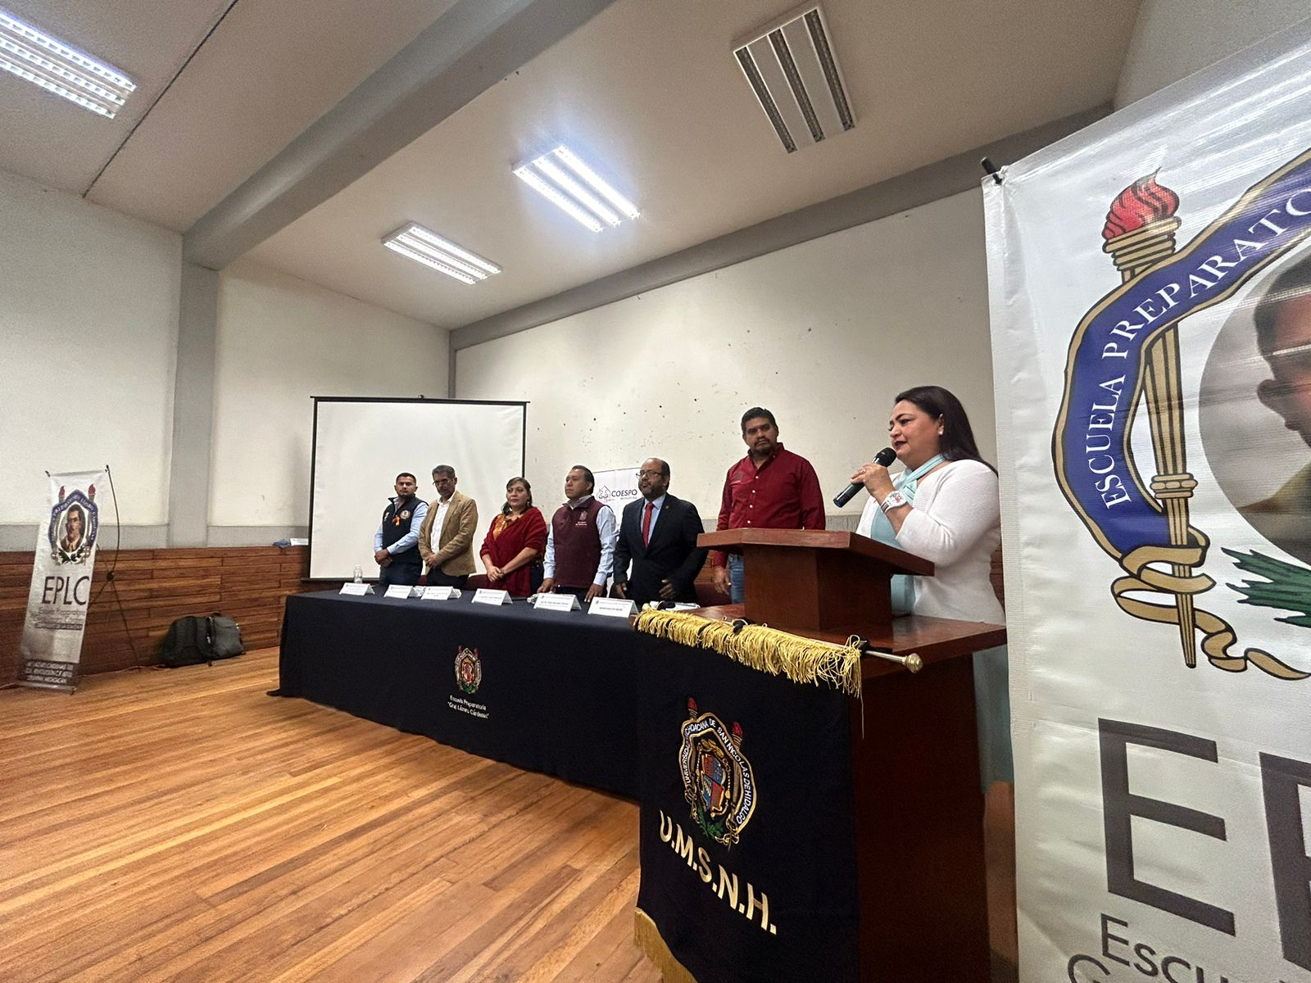
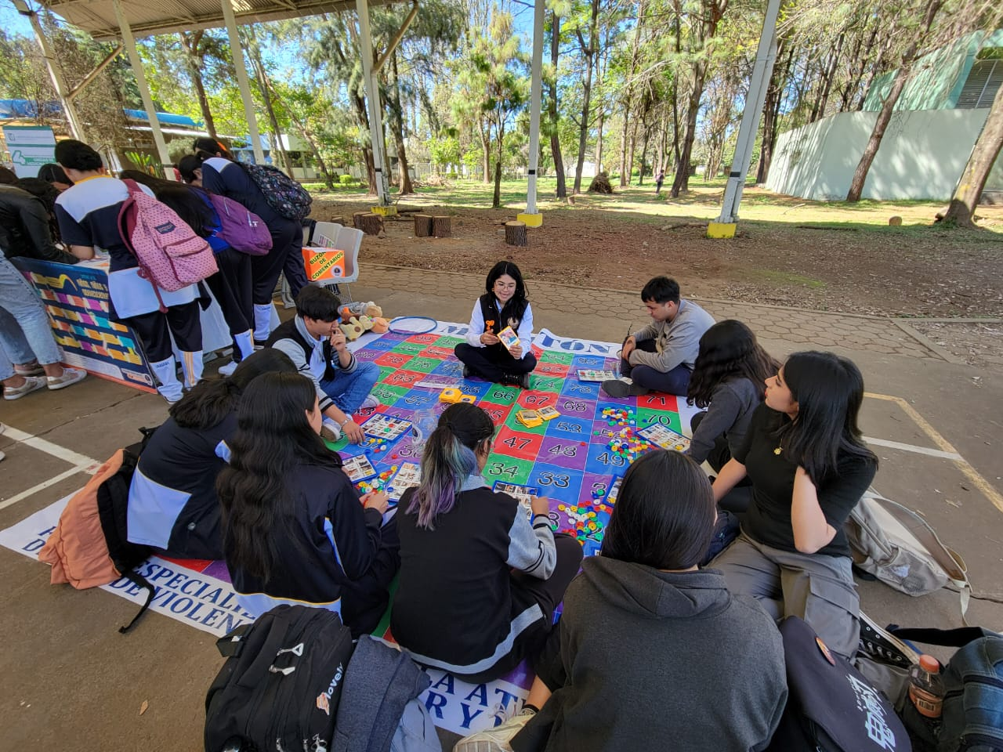
U.M.S.N.H.
PREPARATORIAS URUAPAN
EDUARDO RUIZ
955
LAZARO CARDENAS
1,350
Gobierno de Michoacán

Slide 17
ADOLESCENTES ATENDIDOS
MAS DE 13,400
Gobierno de Michoacán

Slide 18
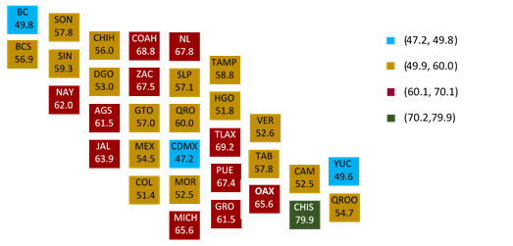
Tasa Especifica de Fecundidad Adolescente por Entidad Federativa 2024.

Slide 19
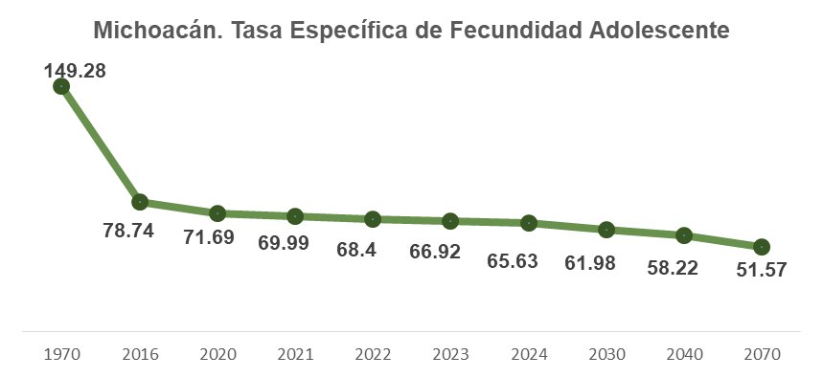
La tasa específica de fecundidad adolescente (TEFA) en Michoacán, se redujo en 16.6 por ciento, al descender de 78.74 a 65.63 nacimientos (del 2016 al 2024). Por cada mil adolescentes de 15 a 19 años.
Para el 2030, se tendrá una reducción del 21.3 por ciento, al pasar de 78.74 en 2016, a 61.98 nacimientos por cada mil mujeres.

Slide 20
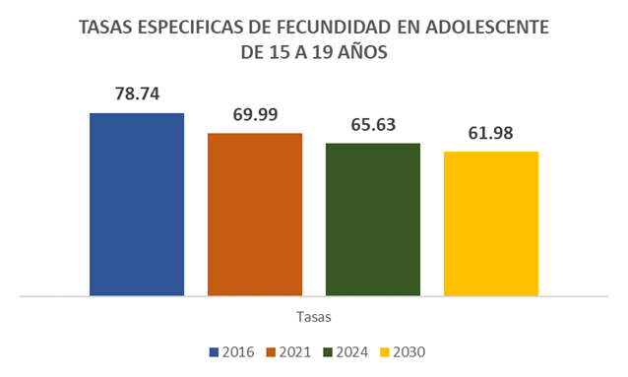
TASA ESPECÍFICA DE FECUNDIDAD ADOLESCENTE.
AÑOS CLAVE .

Slide 21
Comparativo del Embarazo Adolescente en los últimos 4 años.
EDAD | 2020 | 2021 | 2022 | 2023
10 AÑOS | 1 | 0 | 0 | 0
11 AÑOS | 4 | 3 | 2 | 0
12 AÑOS | 7 | 17 | 13 | 7
13 AÑOS | 62 | 72 | 77 | 69
14 AÑOS | 367 | 411 | 369 | 358
15 AÑOS | 985 | 1,055 | 969 | 938
16 AÑOS | 1,993 | 1,906 | 1,759 | 1,739
17 AÑOS | 2,774 | 2,699 | 2,416 | 2,239
18 AÑOS | 3,328 | 3,288 | 2,998 | 2,754
19 AÑOS | 3,932 | 3,727 | 3,520 | 3,187
TOTAL | 13,453 | 13,178 | 12,123 | 11,291

Slide 22
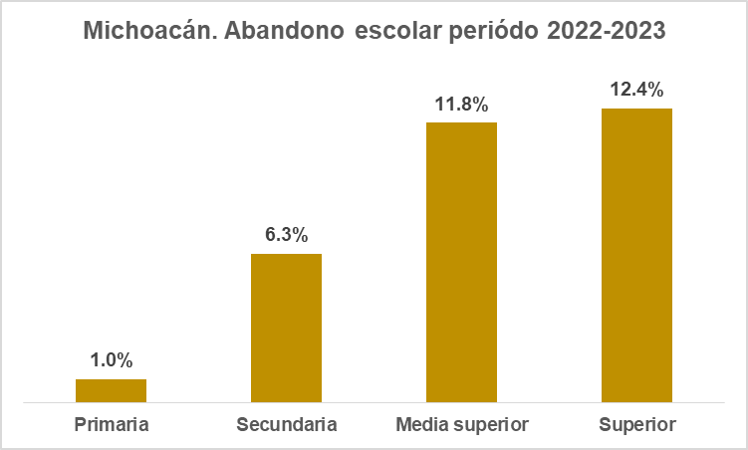
DESERCIÓN ESCOLAR EN MICHOACAN 2023.

Slide 23
Priorizar la Institucionalidad, evitar los esfuerzos aislados, pues se requiere una colaboración interinstitucional para lograr los objetivos planteados por la ENAPEA.
Buscar Aliados, Nuevos integrantes.
RETOS 2025
Priorizar los Municipios con Mayor incidencia de Embarazo Adolescente, Unificar Criterios de Población Prioritaria
Sensibilizar a las Comunidades Indígenas, para Erradicar los Matrimonios Forzados y Uniones a Temprana Edad.
Interlocución con el Poder Legislativo.
Gobierno de Michoacán

Slide 24
GRACIAS POR SU ATENCIÓN
coespo@michoacan.gob.mx
Gobierno de Michoacán

